Slide 1
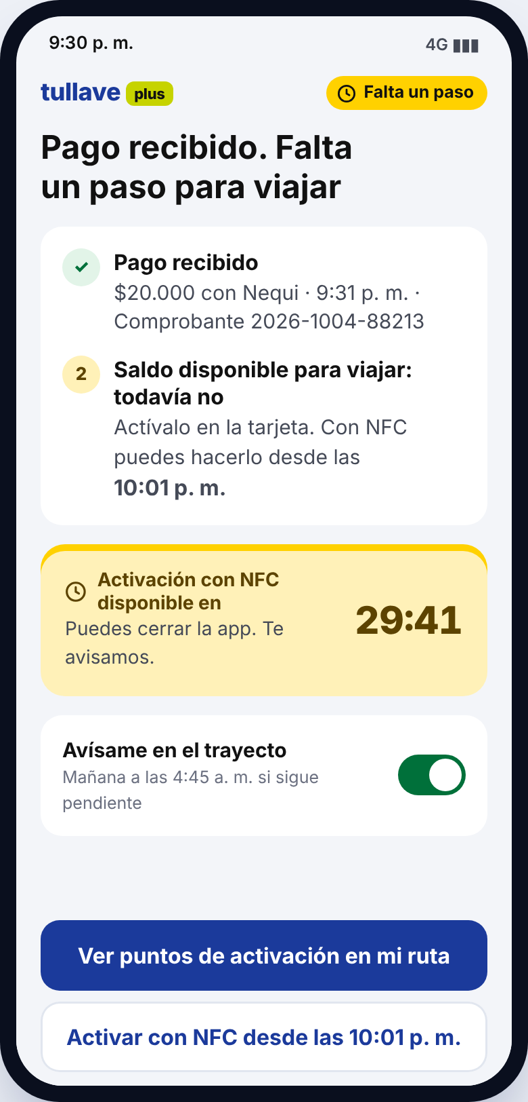
Cuando pagar no es poder viajar
UNIVERSIDAD DE LA SABANA · MAESTRÍA UX/UI · SUSTENTACIÓN FINAL
«Listo para viajar»: rediseño del ciclo de recarga de tullave
Andrés Camilo Meneses Ortega · David Hernando Monsalve Delima · David Felipe Cifuentes Villa
Notes:
Andrés: Hola. Somos Andrés Meneses, David Monsalve y David Cifuentes, y este es nuestro proyecto: «Cuando pagar no es poder viajar».

Slide 2
Yeimy pagó. El sistema igual la rechazó.
EL PROBLEMA EN UNA ESCENA
9:30 p. m.
5:05 a. m.
«¡Recarga exitosa!»
Rechazada en el torniquete
Recarga $20.000 desde la app. El débito es inmediato. Para ella, la tarea terminó.
Quince personas detrás y de tres a ocho segundos para reaccionar. Pierde quince minutos en la taquilla.
El dinero estaba, pero todavía no se podía usar.
Notes:
Andrés: Son las 9:30 de la noche. Yeimy, auxiliar de farmacia de 34 años que vive en Bosa, recarga veinte mil pesos en la app de tullave. La pantalla dice «recarga exitosa». A las 5:05 de la mañana, el torniquete la rechaza con quince personas detrás. Pierde quince minutos en la taquilla. El dinero estaba, pero todavía no se podía usar.

Slide 3
Un mismo mensaje para dos hechos distintos
EL PROBLEMA DE DISEÑO
LA APP CONFIRMA
≠
EL USUARIO LEE
un pago
una disponibilidad
4 de 4
«Pensé que con eso bastaba.»
Yeimy, usuaria frecuente
participantes de la investigación tomaron el pago como cierre
Notes:
Andrés: Ese es el problema de diseño. Entre pagar y poder viajar hay un estado, «pendiente de activación», que ninguna interfaz muestra. En nuestra investigación, los cuatro participantes tomaron la confirmación de pago como el final del proceso. «Pensé que con eso bastaba», nos dijo Yeimy.

Slide 4
Yeimy, 34 años, y dos momentos opuestos
USUARIO Y CONTEXTO DE USO
La usuaria
Momento 1 · La recarga
Momento 2 · El ingreso
Auxiliar de farmacia en Bosa. Turno fijo de 6 a. m., sin margen de tiempo y con pocos datos móviles.
En casa, sentada y con calma. Conexión estable. Baja tensión.
De pie, con una mano, en tres a ocho segundos. Ruido, fila detrás y señal intermitente.
Segmentos críticos: adultos mayores y usuarios esporádicos.
El problema vive entre los dos momentos, cuando nadie vuelve a abrir la app.
Notes:
Andrés: Nuestra usuaria principal es Yeimy: depende del sistema, no tiene margen de tiempo y tiene pocos datos móviles. Además cuidamos dos segmentos críticos: adultos mayores y usuarios esporádicos. El contexto tiene dos momentos opuestos. La recarga se hace en calma, en casa. El ingreso se hace de pie, con una mano, en tres a ocho segundos y con la fila detrás.

Slide 5
Certeza antes de llegar al torniquete
LA PROPUESTA · «LISTO PARA VIAJAR»
1
Confirmación en dos estados
2
Estado siempre visible
Pago recibido y saldo disponible, por separado.
Responde de un vistazo «¿puedo viajar ahora?».
3
Aviso en el trayecto
4
Ruta «Me rechazaron»
Cuando todavía se puede actuar, también por SMS.
Resolver en un toque, sin pedir ayuda.
Notes:
Andrés: Nuestra propuesta es «Listo para viajar», un rediseño del ciclo de recarga con cuatro piezas: una confirmación que separa pago recibido de saldo disponible, un indicador de estado siempre visible, un aviso durante el trayecto que también llega por SMS, y una ruta corta, «Me rechazaron», para resolver sin pedir ayuda. David M les cuenta cómo la evaluamos.

Slide 6




Tres métodos, tres tareas, un criterio claro
CÓMO EVALUAMOS LA VERSIÓN 1
Participantes
Tareas
Éxito y métricas
Instrumentos
Equipo: recorrido cognitivo y revisión heurística.
1. Recargar y dejar el saldo listo.
Sabe si puede viajar, detecta el pendiente y lo resuelve sin ayuda.
Hoja de recorrido cognitivo por pantalla.
4 de octubre: tres usuarias diarias de TransMilenio, una adulta mayor.
2. Verificar antes del torniquete.
Matriz de las diez heurísticas.
Toques hasta la solución y severidad de 0 a 4 (Nielsen).
Notas de la sesión con usuarias.
3. Recuperarse de un rechazo.
Notes:
David M: Evaluamos la versión 1 del prototipo navegable con tres métodos que se complementan. Participantes: primero, el equipo hizo un recorrido cognitivo y una revisión heurística. Después, el 4 de octubre, revisamos el prototipo con tres usuarias que usan TransMilenio a diario: Claudia, Ares y Rosalbina, una adulta mayor. Tareas: las mismas tres en todos los métodos. Criterios de éxito, fijados desde el brief: saber si puede viajar, detectar el pendiente antes del torniquete y resolverlo sin ayuda. Métricas: si cumplía el criterio, toques hasta la solución y severidad de 0 a 4 según Nielsen. Instrumentos: hoja de recorrido cognitivo con las cuatro preguntas del método, matriz de las diez heurísticas y notas de la sesión.

Slide 7
Siete problemas: dos críticos, tres graves
RESULTADOS · SEVERIDAD SEGÚN NIELSEN
# | Problema en la versión 1 | Evidencia | Severidad
1 | «¡Recarga exitosa!» cierra el flujo; la activación va en gris | Recorrido, tarea 1 | 4 crítica
2 | El inicio suma disponible y pendiente: $20.850 | Nielsen 1, WCAG 1.4.1 | 4 crítica
3 | «Ayuda» no se asocia con un rechazo; solución a 3 toques | Recorrido, tarea 3 | 3 grave
4 | «Me rechazaron» lista cuatro causas con «materializar» | Nielsen 2 y 9 | 3 grave
5 | El aviso no dice dónde activar ni cuánto tarda | Recorrido, tarea 2 | 3 grave
6 | Pide el número de tarjeta; la activación se avisa tarde | WCAG 3.3.7, Nielsen 5 | 2 menor
7 | Paleta ajena a TransMilenio; lectura difícil para mayores | Sesión del 4 de oct. | 2 menor
La versión 1 no cumplía el primer criterio: al pagar, nada indicaba que faltaba un paso.
Notes:
David M: El resultado principal fue incómodo, y por eso fue útil: la versión 1 no cumplía el primer criterio de éxito. Repetía el mismo «recarga exitosa» del sistema actual, y al terminar de pagar nada indicaba que faltaba un paso. Encontramos siete problemas: dos de severidad 4, tres de severidad 3 y dos de severidad 2.

Slide 8
Lo que se repitió en las tres tareas
PATRONES OBSERVADOS
El prototipo heredaba el error que quería corregir
La información crítica estaba en lo secundario
Bajo presión, cada toque cuenta
Frente al torniquete, una solución a tres toques equivale a no tener solución.
Lenguaje del operador y el mensaje de éxito como cierre.
Una nota gris, un texto de 13 px y un color sin icono ni texto.
VOZ DE LAS USUARIAS · 4 DE OCTUBRE
Claudia: que la app se reconozca como TransMilenio. Rosalbina: una letra fácil de leer. Ares: colores frescos y una interacción muy intuitiva, que sigue en validación.
Notes:
David M: De estos problemas salen tres patrones. Primero, el prototipo heredaba el error que quería corregir: el lenguaje del operador y el mensaje de éxito como cierre. Segundo, la información crítica estaba en elementos secundarios: una nota gris, un texto de 13 px y un color sin icono ni texto. Tercero, bajo presión, cada toque cuenta. Las usuarias aportaron una mirada que el equipo no tenía. Claudia pidió que la app se reconociera como parte de TransMilenio. Rosalbina pidió una letra fácil de leer. Ares pidió colores frescos y una interacción muy intuitiva; este último punto todavía está en validación. Cada problema de severidad 3 o 4 se volvió un cambio obligatorio. David C les muestra el antes y el después.

Slide 9
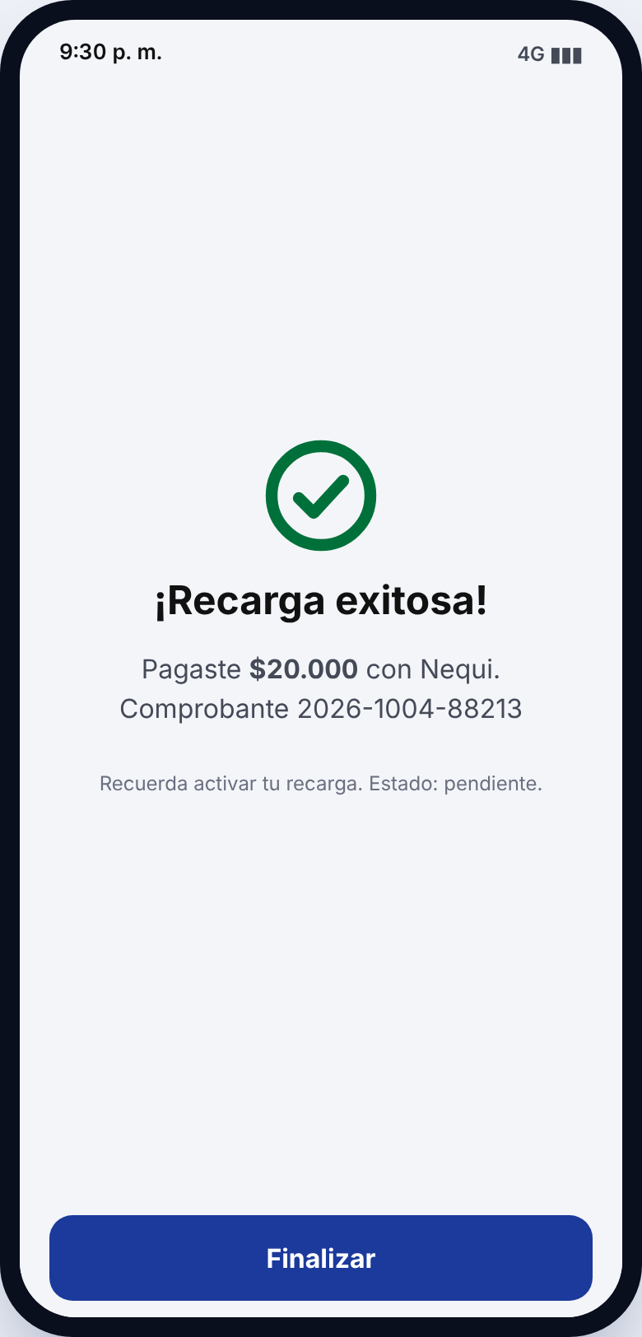
La confirmación deja de ser un cierre
Antes · versión 1
Después · versión 2
CAMBIO 1 DE 4 · CONFIRMACIÓN
Dos pasos numerados: pago recibido y saldo todavía no, con la hora de activación y una cuenta regresiva.
Problema 1, severidad 4 · Nielsen 1, visibilidad del estado · Efecto Zeigarnik
Notes:
David C: Gracias, David. Les muestro los cuatro cambios más importantes. Uno: la confirmación deja de ser un cierre. Antes decía «¡Recarga exitosa!» y tenía un botón «Finalizar». Ahora muestra dos pasos numerados: pago recibido y saldo todavía no, con la hora exacta de activación y una cuenta regresiva. Responde al problema de severidad 4 y al hallazgo que organiza todo el proyecto. Aplica la visibilidad del estado de Nielsen y el efecto Zeigarnik: una tarea incompleta debe verse incompleta.

Slide 10
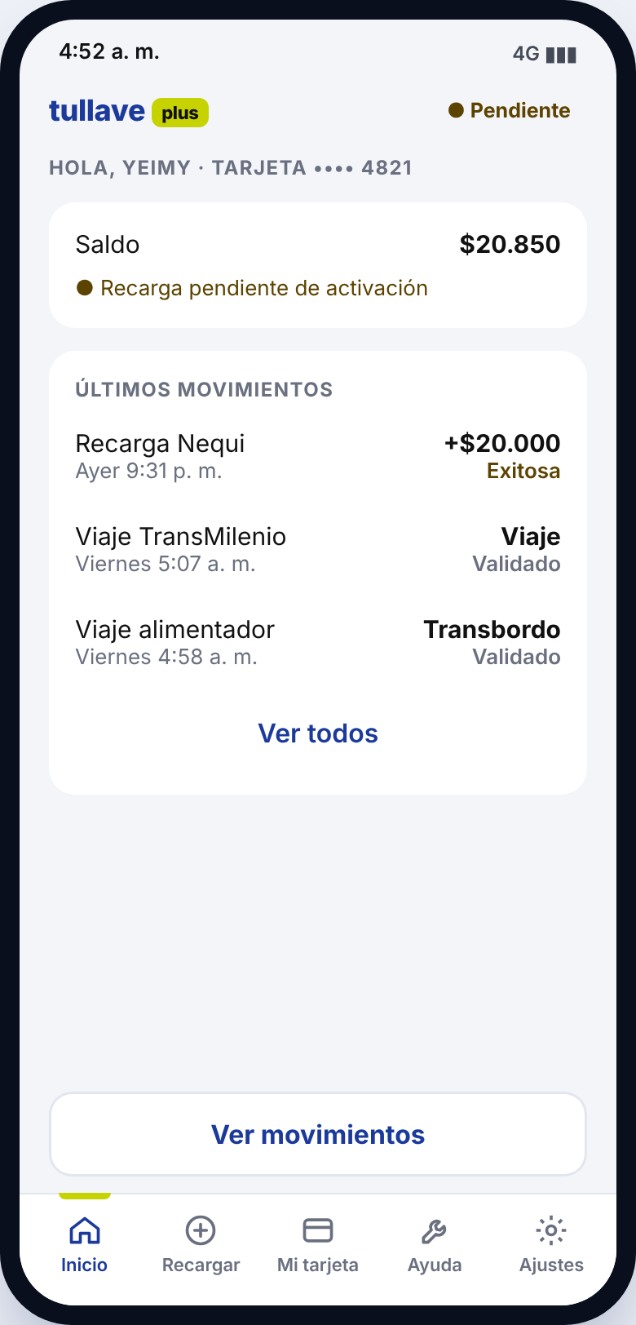
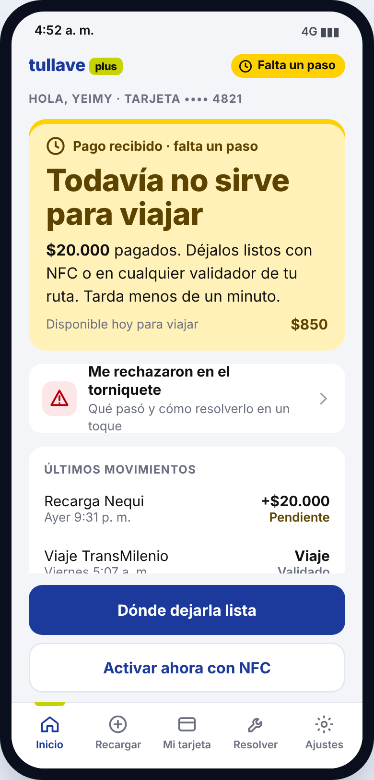
Un valor nunca aparece sin su estado
Antes · versión 1
Después · versión 2
CAMBIO 2 DE 4 · INICIO PENDIENTE
Ya no suma $20.850. Separa lo que sirve para viajar de lo que todavía no, con icono, texto de 32 px y una acción.
Problema 2, severidad 4 · WCAG 1.4.1, uso del color · Nielsen 1
Notes:
David C: Dos: un valor nunca aparece sin su estado. Antes, el inicio sumaba $20.850 en un solo saldo. Ahora separa lo que ya sirve para viajar de lo que todavía no, con icono, texto de 32 px y una acción. El color ya no es el único portador del significado, como pide WCAG 1.4.1, y la pantalla se entiende igual en escala de grises.

Slide 11
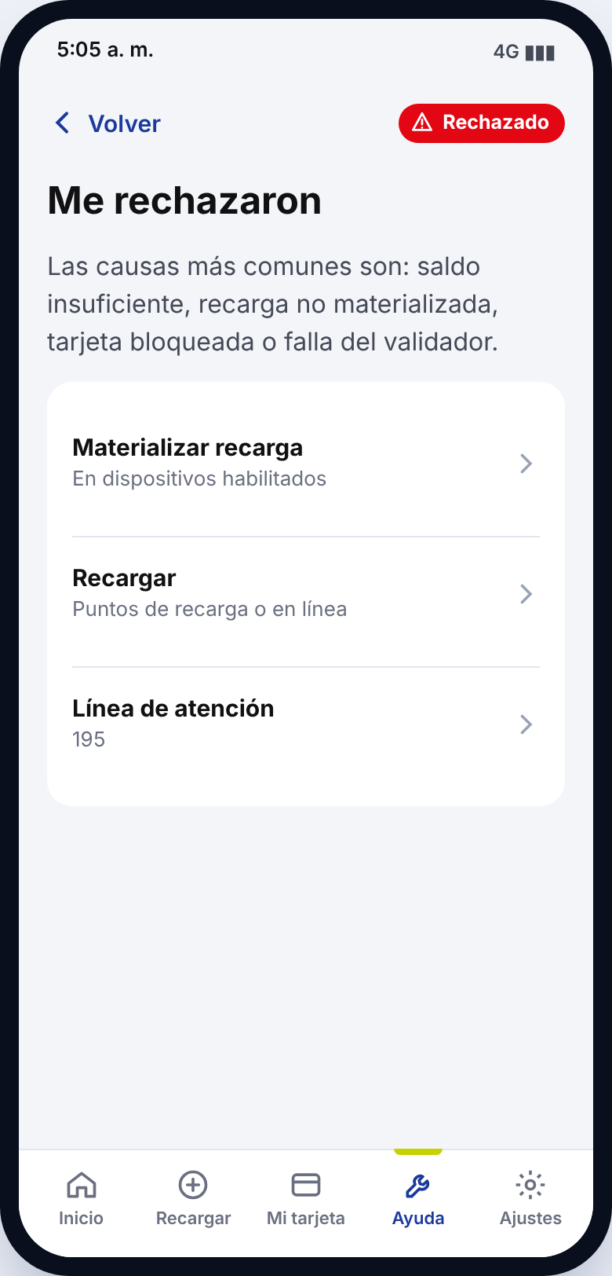
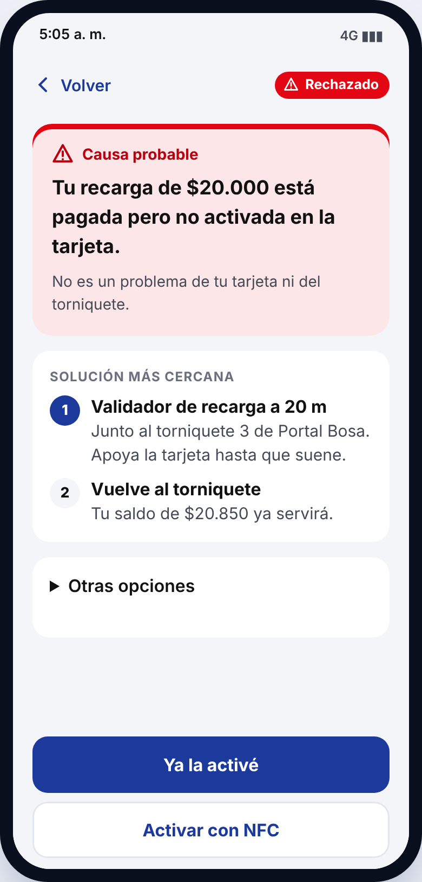
De «Ayuda» a «Me rechazaron»
Antes · versión 1
Después · versión 2
CAMBIO 3 DE 4 · RECHAZO
Una sola causa probable y la solución a 20 metros. De tres toques a uno desde el inicio.
Problemas 3 y 4, severidad 3 · Nielsen 2 y 9 · Ley de Hick
Notes:
David C: Tres: de «Ayuda» a «Me rechazaron». Antes había que entrar a Ayuda y elegir entre cuatro causas escritas en jerga del operador. Ahora hay un acceso directo en el inicio que muestra una sola causa probable y la solución a 20 metros. Pasamos de tres toques a uno. Aplica las heurísticas 2 y 9 y la ley de Hick, porque frente al torniquete solo hay de tres a ocho segundos.

Slide 12
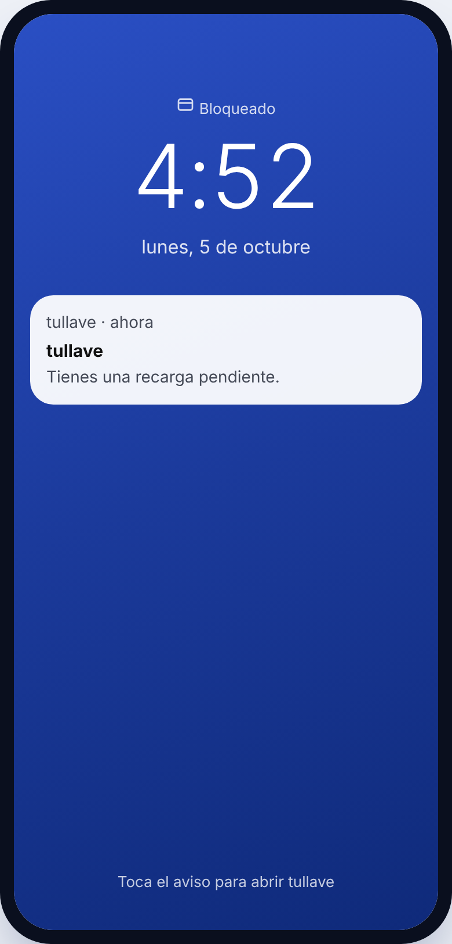
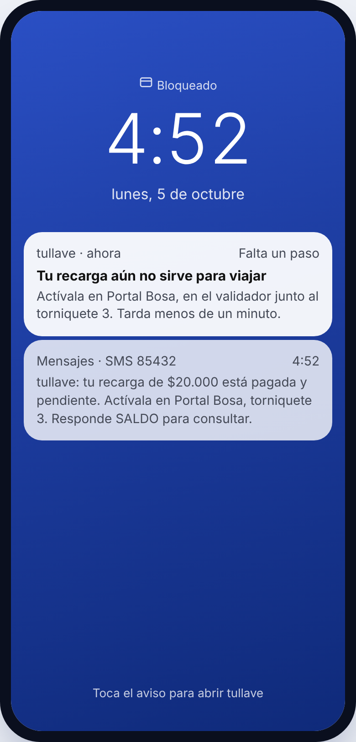
Un aviso con el que se puede actuar
Antes · versión 1
Después · versión 2
CAMBIO 4 DE 4 · AVISO
Dice dónde activar, en qué torniquete y cuánto tarda. Llega también por SMS, sin datos.
Problema 5, severidad 3 · Nielsen 5, prevención de errores · WCAG 2.2.1
Notes:
David C: Cuatro: un aviso con el que se puede actuar. Antes decía «Tienes una recarga pendiente». Ahora dice dónde activar, en qué torniquete y cuánto tarda, y llega también por SMS para quien no tiene datos, como Don Aurelio. Aplica la prevención de errores: el error se evita, no se explica. Además, la tarjeta ya no se vuelve a digitar y la activación se anuncia antes de pagar. Siguiendo a Claudia y Rosalbina, adoptamos la paleta de TransMilenio con contrastes entre 5,4:1 y 8,2:1, letra de 16 px como mínimo y la opción «Texto grande».

Slide 13
Ninguna mejora nació de una preferencia
JUSTIFICACIÓN DE LAS MEJORAS
Evidencia | Mejora | Principio
4 de 4 toman el pago como cierre · problema 1 | Confirmación en dos pasos | Nielsen 1, Zeigarnik
Saldo sumado, 13 px y solo color · problema 2 | Valores separados con icono y texto | WCAG 1.4.1
«No está escrito en ninguna parte» (operadora) · problemas 3 y 4 | «Me rechazaron» a un toque | Nielsen 2 y 9, Hick
Sin canal para verificar (adulto mayor) · problema 5 | Aviso accionable y SMS | Nielsen 5, WCAG 2.2.1
Sesión del 4 de octubre · problemas 6 y 7 | Tarjeta asociada, paleta de marca, texto grande | WCAG 3.3.7, 1.4.3, 1.4.4
Notes:
David C: Ninguna mejora nació de una preferencia. Cada una se puede rastrear desde la evidencia hasta la pantalla. (No leer la tabla completa; dejarla en pantalla unos segundos.) Para cerrar, cada uno les comparte lo que se lleva de este proceso.

Slide 14
Lo que aprendimos y lo que sigue
REFLEXIÓN FINAL
Andrés
David M
David C
Aprendizajes
Limitaciones
Mejoras futuras
El problema estaba en el silencio entre dos pantallas.
Evaluación sobre todo experta; usuarias del entorno familiar.
Prueba formal con cinco participantes, en estación, midiendo éxito, tiempo y facilidad.
Desconfiar del propio diseño: la versión 1 repetía el error que criticábamos.
Sin torniquete real. NFC, SMS y tiempos simulados.
Lector de pantalla y el mismo distintivo de estado en el validador.
Notes:
Andrés: Aprendimos que el problema no estaba en una pantalla, sino en el silencio entre dos pantallas. Y aprendimos a desconfiar de nuestro propio diseño: la versión 1 repetía el «recarga exitosa» que criticábamos, y solo lo vimos al evaluarla. David M: La evaluación fue sobre todo experta. Las tres usuarias eran familiares del equipo, y eso puede suavizar la crítica. Ninguna sesión ocurrió en un torniquete real. Además, el prototipo simula el NFC, el SMS y los tiempos de activación. David C: El siguiente paso es una prueba formal con cinco participantes de los segmentos críticos, en la estación, midiendo éxito, tiempo y facilidad percibida. También hay que validar con lector de pantalla y lograr que el validador use el mismo distintivo de estado que la app.

Slide 15
Pagar todavía no es poder viajar.
Pero ahora Yeimy lo sabe antes del torniquete.
Gracias · Andrés Meneses · David Monsalve · David Cifuentes
Notes:
Andrés: Pagar todavía no es poder viajar. Pero con «Listo para viajar», Yeimy lo sabe antes de llegar al torniquete. Gracias.

